Slide 1


Research Master Thesis
MSFusionXAI : Multimodal Explainable AI Framework for Multiple Sclerosis Detection
Presented by: Syrine Ouni
Defended on 06 / 12 / 2025 in front of the jury:
President: -
Examinator: -
Supervisors: Dr. Dalel Kanzari, Pr. Sana Ben Amor, Dr. Ahmed Mili
Notes:
Merci madame la présidente de jury
avant de commencer la présentation de mon projet intitulé « ***************** » -
réalisé pour l'obtention de ma master de recherche en informatique.
Tout d’abord, je tiens à remercier les membres du jury, Mme -- et M. ---, de leur intérêt pour ce travail.
je remercie également mon encadrant, M. elloumi Yaroub, qui m'a guidé et ma motivé tout au long de ce projet.
Enfin, je veut remercier tous les membres du LabTIM pour leur aide et leur soutien.
**Pour présenter notre projet**

Slide 2

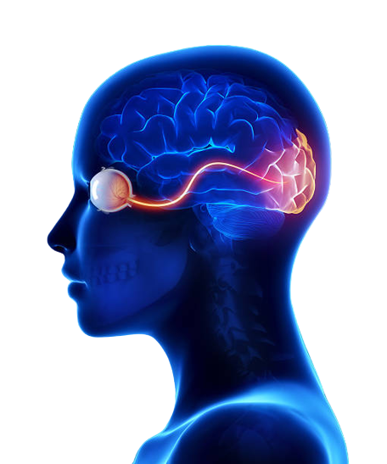
PLAN
Introduction
State of The Art
Methodology
Experiments and results
Conclusion & Future Work
Notes:
On va suivre le plan suivant…
Commençant par une introduction générale,
ensuite l'etat de l'art,
après on vas expliquer la approche proposée, et les resultat,
finissant par la conclusion générale et nos perspectives.
----------------------

Slide 3
PLAN
Introduction
State of The Art
Methodology
Experiments and results
Conclusion & Future Work
Notes:
Commençant par l’introduction

Slide 4
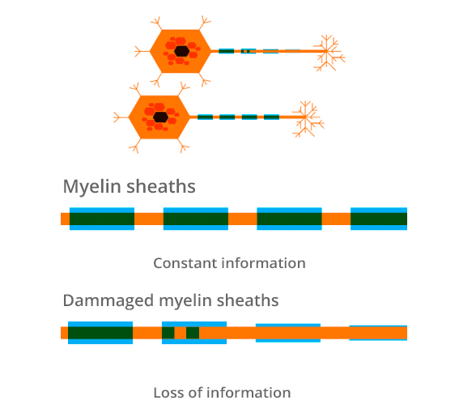
INTRODUCTION
STATE OF THE ART
METHODOLOGY
RESULTS
CONCLUSIONS AND PERSPECTIVES
MULTIPLE SCLEROSIS (MS)
MS SYMPTOMS
MS DIAGNOSIS & ITS CHALLENGES
MOTIVATION
OBJECTIVES
Brain neurons: send and receive information's form and to the body due to the myelin sheaths.
Multiple sclerosis (MS)
Neurological disease
Affects the Central Nervous System (CNS)
Destruction of the myelin
Loss of information exchange.
Normal nerve cells and demyelinated nerve cells affected by MS.
04
Notes:
La fonction normale des neurones du cerveau est d'envoyer et de recevoir des informations de et vers l'organisme.
Cependant, dans la SEP, le système immunitaire attaque la myéline
et provoque des problèmes de communication entre le cerveau et le reste du corps.
Et cela conduit à une perte d'échange d'informations.

Slide 5
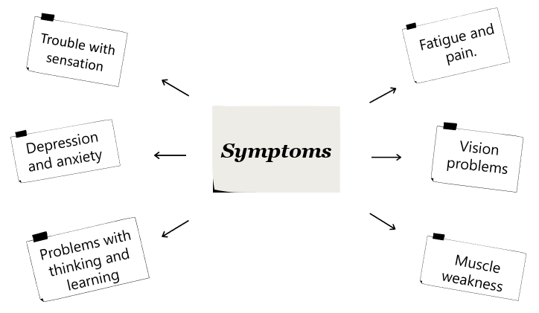
INTRODUCTION
STATE OF THE ART
METHODOLOGY
RESULTS
CONCLUSIONS AND PERSPECTIVES
MULTIPLE SCLEROSIS (MS)
MS SYMPTOMS
MS DIAGNOSIS & ITS CHALLENGES
MOTIVATION
OBJECTIVES
~2.9 million affected globally (2025)
Irreversible symptoms when attending advanced stages of the disease.
05
Notes:
Parmi les symptômes de la SEP on a
troubles de la sensation, problèmes de pensée et d’apprentissage, problèmes de vision, et dépression.
ces symptômes deviennent irréversibles lorsque l'on atteint les stades avancés de la maladie.

Slide 6
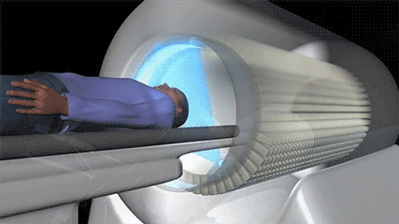
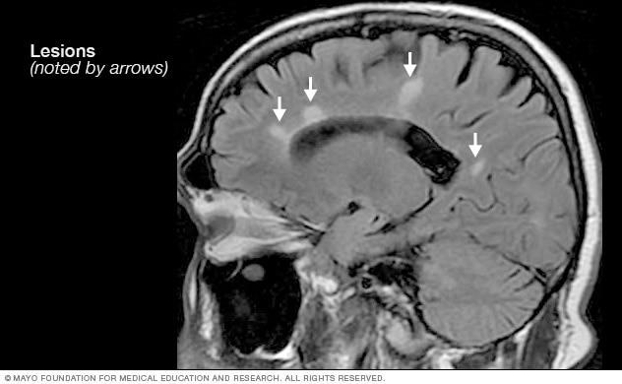
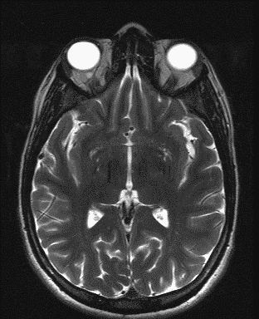
INTRODUCTION
STATE OF THE ART
METHODOLOGY
RESULTS
CONCLUSIONS AND PERSPECTIVES
MULTIPLE SCLEROSIS (MS)
MS SYMPTOMS
MS DIAGNOSIS & ITS CHALLENGES
MOTIVATION
OBJECTIVES
Traditional Diagnosis Approaches
MRI analysis: T2/FLAIR lesion detection, Dissemination in space & time
Clinical evaluation: Neurological exam, EDSS scoring, McDonald criteria
CSF biomarkers: Oligoclonal bands (OCB), NfL levels
Evoked potentials: VEP / SEP for demyelination
06
Notes:
Généralement pour diagnostiquer la SEP, l’IRM est utilisée pour permettre aux médecins de visualiser les lésions du système nerveux central.

Slide 7

INTRODUCTION
STATE OF THE ART
METHODOLOGY
RESULTS
CONCLUSIONS AND PERSPECTIVES
MULTIPLE SCLEROSIS (MS)
MS SYMPTOMS
MS DIAGNOSIS & ITS CHALLENGES
MOTIVATION
OBJECTIVES
Clinical problems: Limitations of Current MS Diagnosis
Highly heterogeneous symptoms
Overlap with other neurological disorders
MRI interpretation depends on expert radiologists
Scanner variability → inconsistent MRI lesion appearance
Early or small lesions may be missed
CSF biomarkers are invasive and not fully specific
Clinical, MRI, and biomarkers remain unintegrated
→ These limitations highlight the need for an intelligent, multimodal, and explainable diagnostic framework.
07
Notes:
Le problème avec cette méthode de diagnostic est
le manque des scanners IRM, surtout dans les pays pauvres.
les coûts élevés
et la disponibilité limitée.
De + les examens par IRM n’ont pas permis de détecter la sclérose en plaques à ses stades précoces.
Et cela mènera à des stades avancés et des symptômes plus dangereux.
Par conséquent, il faut développer d’autres méthodes de diagnostic.

Slide 8
INTRODUCTION
STATE OF THE ART
METHODOLOGY
RESULTS
CONCLUSIONS AND PERSPECTIVES
MULTIPLE SCLEROSIS (MS)
MS SYMPTOMS
MS DIAGNOSIS & ITS CHALLENGES
MOTIVATION
OBJECTIVES
Multimodal data (MRI + clinical + biomarkers) remains under-exploited
Existing AI models lack:
Interpretability (XAI)
Fusion strategies combining imaging & clinical data
Textual explanations clinicians can trust
08
Notes:
Au cours des dernières années, divers chercheurs ont affirmé que dans différentes maladies neurologiques
plusieurs technologies d’imagerie rétinienne, peuvent fournir des indicateurs précieux.
Ils ont indiqué que les patients atteints de SEP présentent un amincissement de la couche rétinienne
par rapport aux sujets sains.

Slide 9
INTRODUCTION
STATE OF THE ART
METHODOLOGY
RESULTS
CONCLUSIONS AND PERSPECTIVES
MULTIPLE SCLEROSIS (MS)
MS SYMPTOMS
MS DIAGNOSIS & ITS CHALLENGES
MOTIVATION
OBJECTIVES
Solution:
Build an efficient MS lesion segmentation model
Integrate MRI features with clinical data for classification
Provide Explainable AI through visual + textual explanations
Evaluate the system on public and clinical datasets
09
Notes:
Pour mieux expliquer les couches rétinienne,
la rétine contient plusieurs couches qu’on peut le classer sur deux,
des couches intérieures et des couches extérieures

Slide 10
PLAN
Introduction
State of The Art
Methodology
Experiments and results
Conclusion & Future Work
Notes:
Pssant a l’etat de l’art

Slide 11
INTRODUCTION
STATE OF THE ART
METHODOLOGY
RESULTS
CONCLUSIONS AND PERSPECTIVES
SUMMARY
ANALYSIS
MS Detection Using Imaging
13
Notes:
Pour les études automatique de la détection de SEP apartire d’imagerie OCT
Seules quelques travaux sont disponibles.
Dans le premier travail, les auteurs ont utilisé les 3 premières couches rétiniennes comme biomarqueur avec d’autres couches rétiniennes telles que l’épaisseur rétinienne de toutes les couches combinées.
Dans le travail de Carlo Cavalière et Gracia martin, les auteurs ont utilisé SVM comme classificateur basé sur les caractéristiques extraites directement du dispositif OCT.
Ils ont obtenu une précision de 89, 97 et 98, respectivement.

Slide 12
INTRODUCTION
STATE OF THE ART
METHODOLOGY
RESULTS
CONCLUSIONS AND PERSPECTIVES
SUMMARY
ANALYSIS
Deep Learning in MS Analysis
14
Notes:
Les auteurs, Alberto et Gracia Martin, n'ont utilisé que la première couche, c'est-à-dire le RNFL, comme biomarqueur .
Une précision de 87 a été obtenue dans le travail d'Alberto.

Slide 13
INTRODUCTION
STATE OF THE ART
METHODOLOGY
RESULTS
CONCLUSIONS AND PERSPECTIVES
SUMMARY
ANALYSIS
Explainable AI in MS
14
Notes:
Les auteurs, Alberto et Gracia Martin, n'ont utilisé que la première couche, c'est-à-dire le RNFL, comme biomarqueur .
Une précision de 87 a été obtenue dans le travail d'Alberto.

Slide 14
INTRODUCTION
STATE OF THE ART
METHODOLOGY
RESULTS
CONCLUSIONS AND PERSPECTIVES
SUMMARY
ANALYSIS
Technical problems
No unified multimodal explainable framework
The limitation of the traditional machine learning classifiers.
15
Notes:
Parmi les limites des travaux existant on trouve
La différence d'épaisseur maculaire et rétinienne dans la rétine elle mm entre les personnes n'a pas été prise en compte.
= Et cela conduit fausses prédictions.
Il ont utilisé des épaisseur moyenne de différentes grandes zones de la rétine.
Il ont limité a des classificateurs traditionnels d'apprentissage automatique.

Slide 15
PLAN
Introduction
State of The Art
Methodology
Experiments and results
Conclusion & Future Work
Notes:
Passant a la methodology

Slide 16
INTRODUCTION
STATE OF THE ART
METHODOLOGY
RESULTS
CONCLUSIONS AND PERSPECTIVES
PROPOSED APPROACH
OCT SCANS SEGMENTATION
FEATURE EXTRACTION
MS DIAGNOSIS
Proposed Approach:
Clinical biomarkers
→ Macular thickness of the top 4 layers (RNFL, GCL, IPL, and INL).
Thickness in specific retinal areas
→ The use of retinal OCT images to extract the thickness.
To extract the thickness of the top layer
→ Segmentation of the top 4 layers.
To extract the features from specific retinal areas in the macula
→ Features will be extracted from the 3 central slices in the macular area.
To automatically select the best combination of features
→ Ensemble learning technique will be used to detect MS.
17
Notes:
dans ce partie on vas présenter notre approche ----
Pour la detection de la SEP a partir d’imagerie OCT, tout d’abord
En se basant sur des études cliniques
→ épaisseur maculaire des 4 couches supérieures comme des biomarquer
pour trouve l’Épaisseur dans des zones rétiniennes spécifiques et pour extraire les caracteristiques de chaque couche
→ l'utilisation d'images OCT rétiniennes on va segmenté les 4 couches supérieures.
Pour extraire les caractéristiques de zones rétiniennes spécifiques dans la macula.
→ on va utilise les 3 coupes centrales de la zone maculaire et la technologies d'apprentissage d'ensemble.

Slide 17
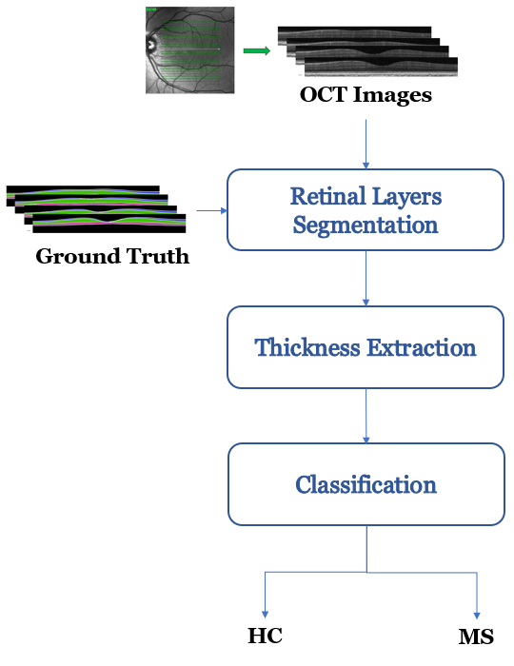
INTRODUCTION
STATE OF THE ART
METHODOLOGY
RESULTS
CONCLUSIONS AND PERSPECTIVES
PROPOSED APPROACH
OCT SCANS SEGMENTATION
FEATURE EXTRACTION
MS DIAGNOSIS
Proposed Approach:
Retinal OCT Layers segmentation.
Extracting the thickness of the top four layers.
Ensemble learning Classification.
18
Notes:
Pour ce faire, notre approche va contient 3 phases principales
Premièrement la segmentation des couches de l'OCT rétinien.
ensuite l'extraction de l'épaisseur des quatre couches internes.
et enfin la classification par apprentissage d'ensemble.

Slide 18
INTRODUCTION
STATE OF THE ART
METHODOLOGY
RESULTS
CONCLUSIONS AND PERSPECTIVES
PROPOSED APPROACH
OCT SCANS SEGMENTATION
FEATURE EXTRACTION
MS DIAGNOSIS
Proposed Approach:
Retinal OCT Layers segmentation.
Extracting the thickness of the top four layers.
Ensemble learning Classification.
19
Notes:
Commancant par la segmentation des couches OCT retinene

Slide 19
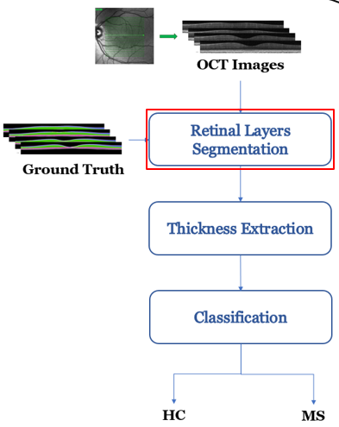
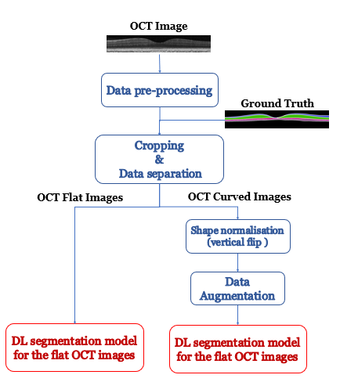
INTRODUCTION
STATE OF THE ART
METHODOLOGY
RESULTS
CONCLUSIONS AND PERSPECTIVES
PROPOSED APPROACH
OCT SCANS SEGMENTATION
FEATURE EXTRACTION
MS DIAGNOSIS
Retinal OCT Layers segmentation.
Data preprocessing
Cropping and data separation
Vertical flipping (Curved OCT images).
Data augmentation (Curved OCT images).
Two deep learning models to segment both
curved OCT images & flat OCT images.
6. Post processing
20
Notes:
Pour la partie de segmentation on a va passer par:
Prétraitement des données
Ensuite, la Découpage et séparation des données
Puis la Flip vertical (images OCT courbé).
Augmentation des données (images OCT courbé).
Deux modèles d’apprentissage profond pour segmenter les images OCT courbé et les images plates.
Post-traitement

Slide 20
INTRODUCTION
STATE OF THE ART
METHODOLOGY
RESULTS
CONCLUSIONS AND PERSPECTIVES
PROPOSED APPROACH
OCT SCANS SEGMENTATION
FEATURE EXTRACTION
MS DIAGNOSIS
Retinal OCT Layers segmentation.
Dara preprocessing
Cropping and data separation
Vertical flipping (Curved OCT images).
Data augmentation (Curved OCT images).
Two deep learning models to segment both
curved OCT images & flat OCT images.
6. Post processing
21
Notes:
Pour la Prétraitement des données

Slide 21
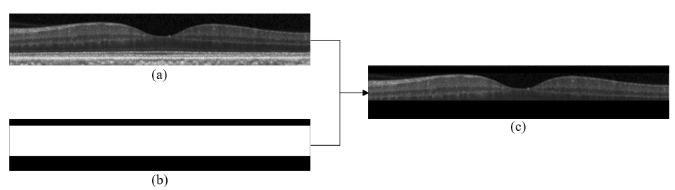
INTRODUCTION
STATE OF THE ART
METHODOLOGY
RESULTS
CONCLUSIONS AND PERSPECTIVES
PROPOSED APPROACH
OCT SCANS SEGMENTATION
FEATURE EXTRACTION
MS DIAGNOSIS
Retinal OCT Layers segmentation.
Dara preprocessing
Contrast enhancement technique to adjust the relative brightness and darkness of the layers.
A mask to:
Eliminate the unnecessary layers
Minimize the learning space
22
Notes:
On va applique Une technique d'amélioration du contraste pour ajuster la luminosité des couches.
Un masque pour éliminer les couches inutiles et minimiser l'espace d'apprentissage pour une meilleure performance.

Slide 22
INTRODUCTION
STATE OF THE ART
METHODOLOGY
RESULTS
CONCLUSIONS AND PERSPECTIVES
PROPOSED APPROACH
OCT SCANS SEGMENTATION
FEATURE EXTRACTION
MS DIAGNOSIS
Retinal OCT Layers segmentation.
Dara preprocessing
Cropping and data separation
Vertical flipping (Curved OCT images).
Data augmentation (Curved OCT images).
Two deep learning models to segment both
curved OCT images & flat OCT images.
6. Post processing
23
Notes:
Passant a la
Découpage et séparation des données

Slide 23
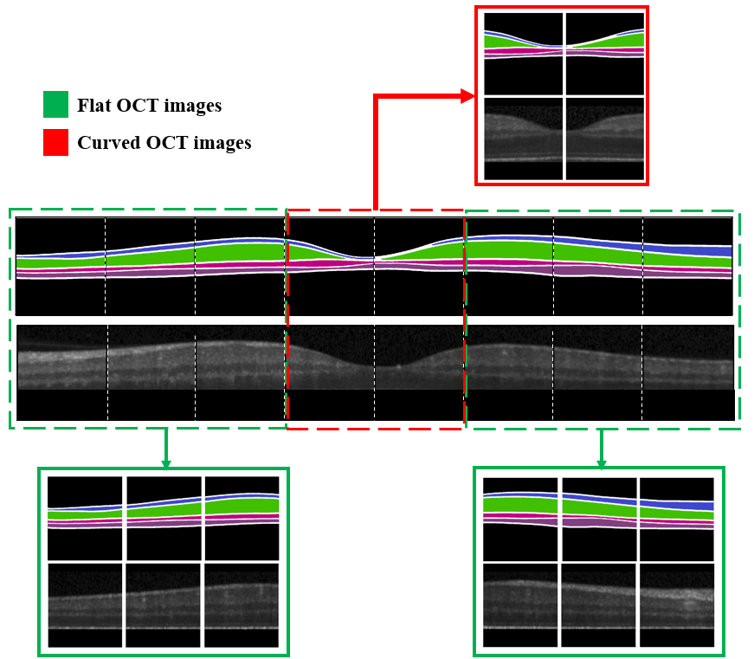
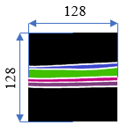
INTRODUCTION
STATE OF THE ART
METHODOLOGY
RESULTS
CONCLUSIONS AND PERSPECTIVES
PROPOSED APPROACH
OCT SCANS SEGMENTATION
FEATURE EXTRACTION
MS DIAGNOSIS
Retinal OCT Layers segmentation
2. Cropping and data separation
Cropping the OCT slices into 128×128 patches.
Data separation based on the shape differences between the macular curve area (also known as the fovea) and the rest of the macula.
→ Curved OCT images & Flat OCT images
24
Notes:
Dans cette partie on va applique un découpage pour obtenir des patches de taille 128×128
Donc on va obtenir 8 patches par coupe OCT
en se basant sur la différences de forme entre la zone de la curvature maculaire (fovéa) et le reste de la macula.
Apres la separation de données on va trouver 2 types d’images, images courbé OCT et images plates OCT

Slide 24
INTRODUCTION
STATE OF THE ART
METHODOLOGY
RESULTS
CONCLUSIONS AND PERSPECTIVES
PROPOSED APPROACH
OCT SCANS SEGMENTATION
FEATURE EXTRACTION
MS DIAGNOSIS
Retinal OCT Layers segmentation.
Dara preprocessing
Cropping and data separation
Vertical flipping (Curved OCT images)
Data augmentation (Curved OCT images)
Two deep learning models to segment both
curved OCT images & flat OCT images
6. Post processing
25
Notes:
Apres la separation de données, on va ppliquée un flip vertical aux images courbé

Slide 25
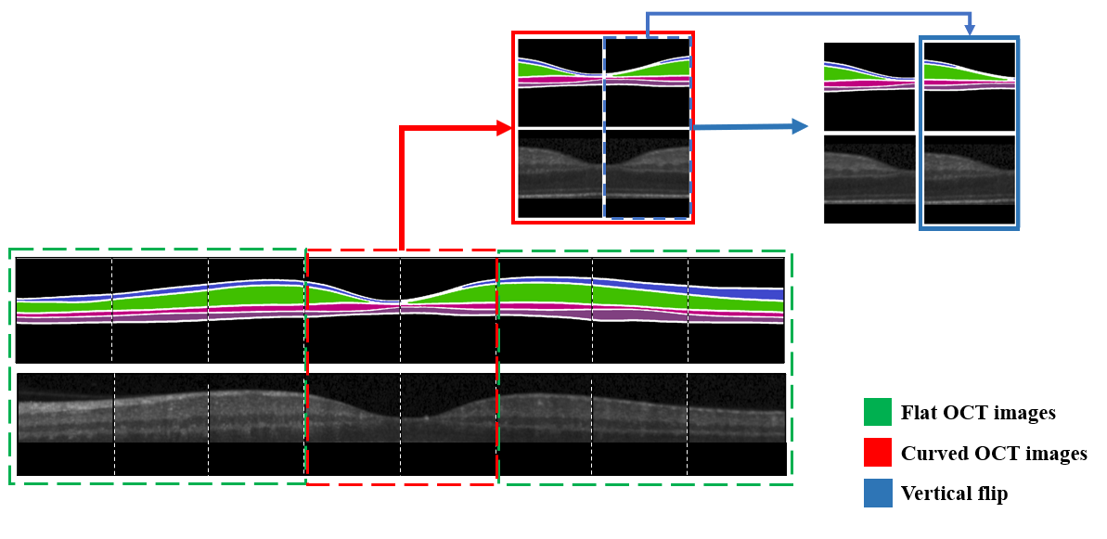
INTRODUCTION
STATE OF THE ART
METHODOLOGY
RESULTS
CONCLUSIONS AND PERSPECTIVES
PROPOSED APPROACH
OCT SCANS SEGMENTATION
FEATURE EXTRACTION
MS DIAGNOSIS
Retinal OCT Layers segmentation
3. Vertical flipping (Curved OCT images).
26
Notes:
Dans ce partie un flip vertical a ete effectue aux images courbé pour avoir des patches de même forme et même direction

Slide 26
INTRODUCTION
STATE OF THE ART
METHODOLOGY
RESULTS
CONCLUSIONS AND PERSPECTIVES
PROPOSED APPROACH
OCT SCANS SEGMENTATION
FEATURE EXTRACTION
MS DIAGNOSIS
Retinal OCT Layers segmentation.
Dara preprocessing
Cropping and data separation
Vertical flipping (Curved OCT images).
Data augmentation (Curved OCT images).
Two deep learning models to segment both
curved OCT images & flat OCT images.
6. Post processing
27
Notes:
Ensuite, après le flip.
des augmentations des données vont être performées aux images OCT courbé

Slide 27
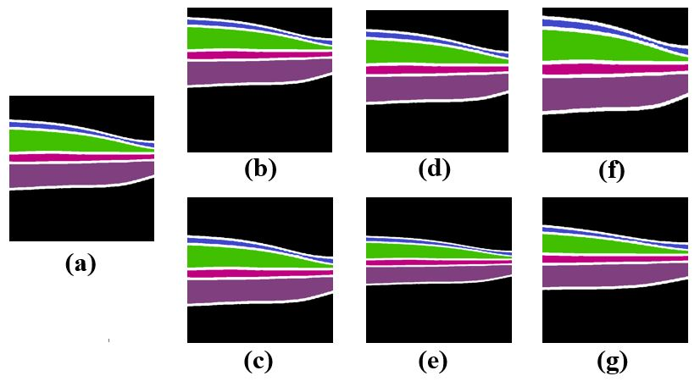
INTRODUCTION
STATE OF THE ART
METHODOLOGY
RESULTS
CONCLUSIONS AND PERSPECTIVES
PROPOSED APPROACH
OCT SCANS SEGMENTATION
FEATURE EXTRACTION
MS DIAGNOSIS
Retinal OCT Layers segmentation
4. Data Augmentation (Curved OCT images).
Data augmentation for macular curve images: (a) the input image,
(b) shifting up,
(c) shifting down,
(d) zoom of 1.1,
(e) vertical compaction,
(f) vertical dilation,
(g) horizontal dilation
28
Notes:
Pour l’Augmentation des données:
Ona la figure suivant ou
(a) l'image d'entrée,
(b) (c) décalage vers le haut et vers le bas
(d) zoom de 1,1,
(e) compactage vertical,
(f) (g) dilatation verticale, horizontale

Slide 28
INTRODUCTION
STATE OF THE ART
METHODOLOGY
RESULTS
CONCLUSIONS AND PERSPECTIVES
PROPOSED APPROACH
OCT SCANS SEGMENTATION
FEATURE EXTRACTION
MS DIAGNOSIS
Retinal OCT Layers segmentation.
Dara preprocessing
Cropping and data separation
Vertical flipping (Curved OCT images).
Data augmentation (Curved OCT images).
Two deep learning models to segment both
curved OCT images & flat OCT images.
6. Post processing
29
Notes:
Apres l’augmentation des données, on va par la suite segmenter les deux groups d’images OCT

Slide 29
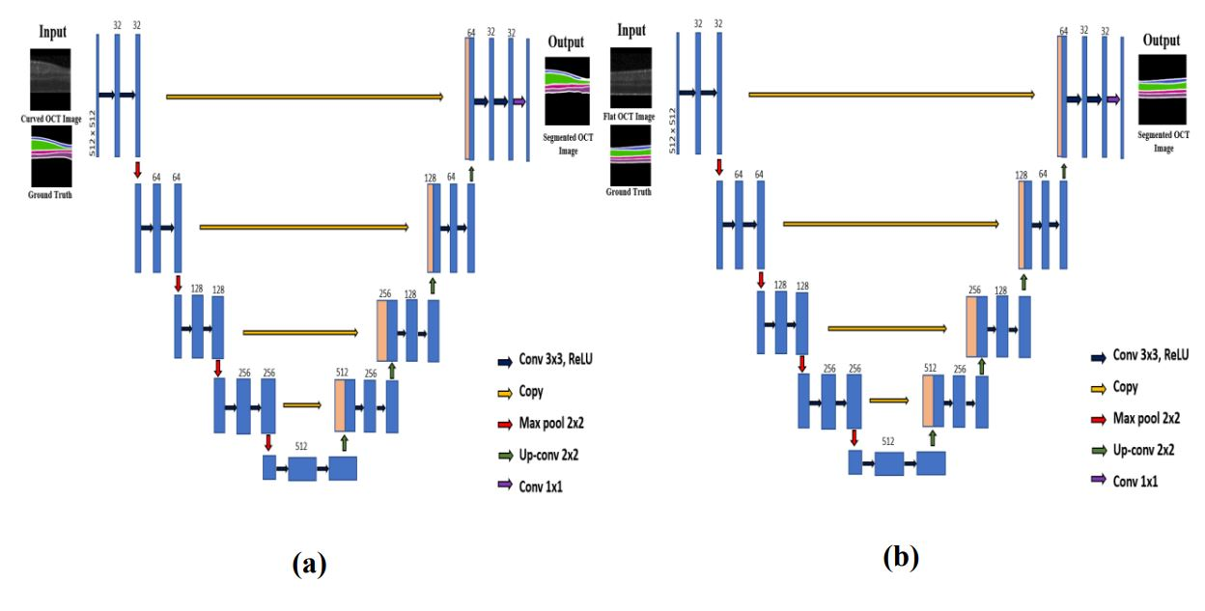
INTRODUCTION
STATE OF THE ART
METHODOLOGY
RESULTS
CONCLUSIONS AND PERSPECTIVES
PROPOSED APPROACH
OCT SCANS SEGMENTATION
FEATURE EXTRACTION
MS DIAGNOSIS
Retinal OCT Layers segmentation
4. Two deep learning models to segment both curved OCT images & flat OCT images.
→ The implementation of two U-Net segmentation architectures:
(a)Curved OCT model,
(b)Flat OCT model
30
Notes:
Pour le faire on va implementer des architecture U-net pour segmenter les images OCT courbé et les images plates.

Slide 30
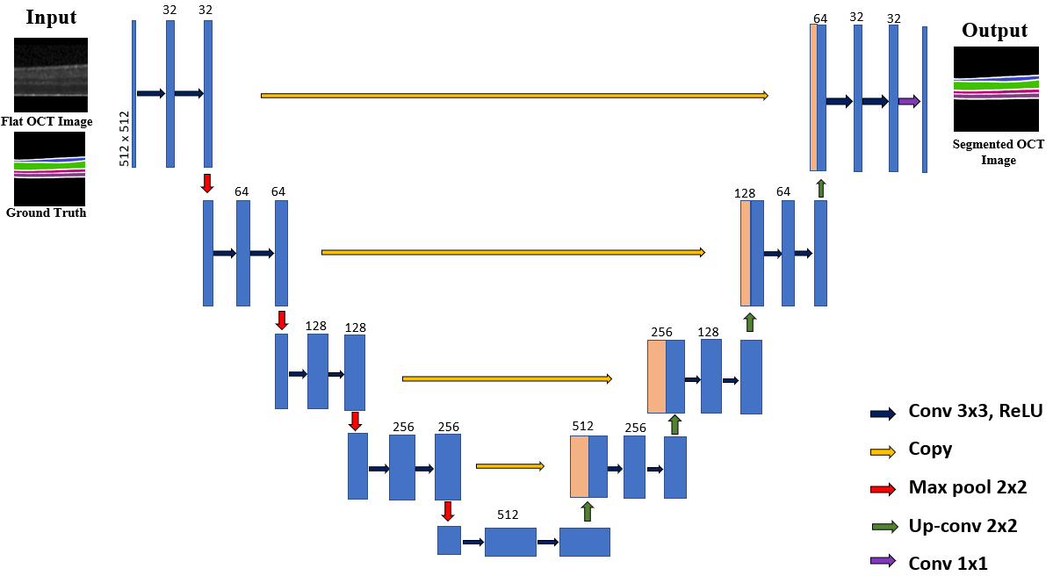
INTRODUCTION
STATE OF THE ART
METHODOLOGY
RESULTS
CONCLUSIONS AND PERSPECTIVES
PROPOSED APPROACH
OCT SCANS SEGMENTATION
FEATURE EXTRACTION
MS DIAGNOSIS
Retinal OCT Layers segmentation
4. Two deep learning models to segment both curved OCT images & flat OCT images.
U-Net architecture
DL architecture for the semantic segmentation originally proposed for medical imaging segmentation in 2015.
It consists of 2 parts:
Encoder
Decoder
It use the skip connections that are used to pass features from the encoder path to the decoder path in order to recover spatial information lost during down sampling(Max Pooling).
31
Notes:
Unet est une Architecture DL pour la segmentation sémantique des images médicale.
EIle se compose de deux chemins : l'encodeur et le décodeur .
Elle utilise des connexions de saut entre l'encodeur et le décodeur pour récupérer les informations spatiales perdues lors du échantillonnage (Max Pooling).

Slide 31
INTRODUCTION
STATE OF THE ART
METHODOLOGY
RESULTS
CONCLUSIONS AND PERSPECTIVES
PROPOSED APPROACH
OCT SCANS SEGMENTATION
FEATURE EXTRACTION
MS DIAGNOSIS
Retinal OCT Layers segmentation.
Dara preprocessing
Cropping and data separation
Vertical flipping (Curved OCT images).
Data augmentation (Curved OCT images).
Two deep learning models to segment both
curved OCT images & flat OCT images.
6. Post processing
32
Notes:
Apres la Segmentation, en va applique le post-traitement

Slide 32
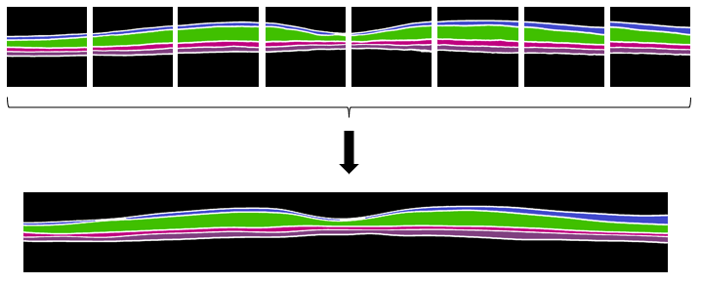
INTRODUCTION
STATE OF THE ART
METHODOLOGY
RESULTS
CONCLUSIONS AND PERSPECTIVES
PROPOSED APPROACH
OCT SCANS SEGMENTATION
FEATURE EXTRACTION
MS DIAGNOSIS
Retinal OCT Layers segmentation.
Post processing
Combine all of the segmented patches into a single segmented OCT slice.
33
Notes:
Dans ce partie on va combinez tous les patchs segmentés en une seule coupe OCT segmentée.

Slide 33
INTRODUCTION
STATE OF THE ART
METHODOLOGY
RESULTS
CONCLUSIONS AND PERSPECTIVES
PROPOSED APPROACH
OCT SCANS SEGMENTATION
FEATURE EXTRACTION
MS DIAGNOSIS
Proposed Approach:
Retinal OCT Layers segmentation.
Extracting the thickness of the top four layers.
Ensemble learning Classification.
34
Notes:
Après la segmentation des images, on va passer à la phase d’extraction des caractéristiques/features

Slide 34
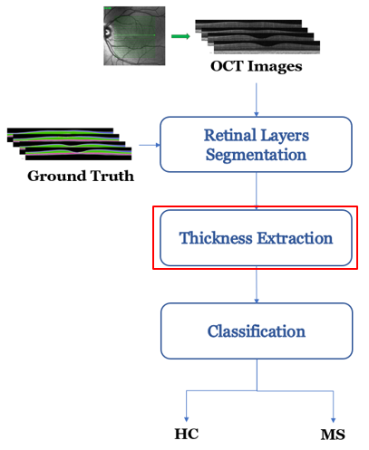
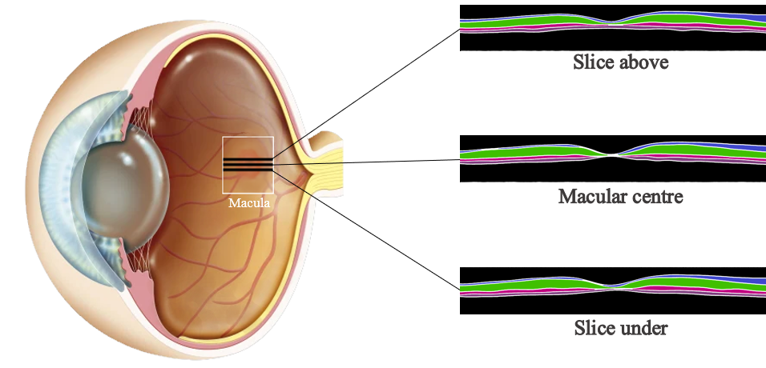
INTRODUCTION
STATE OF THE ART
METHODOLOGY
RESULTS
CONCLUSIONS AND PERSPECTIVES
PROPOSED APPROACH
OCT SCANS SEGMENTATION
FEATURE EXTRACTION
MS DIAGNOSIS
II. Thickness Extraction.
Extracting the thickness of the three central slices of the macula (the macular center, the slice above it, and the slice under it).
35
Notes:
Donc dans cette partie,
à partir des images segmentées on va extraire les épaisseurs des trois coupes centrales de la macula
(le centre maculaire, la tranche au-dessus et la tranche au-dessous).

Slide 35
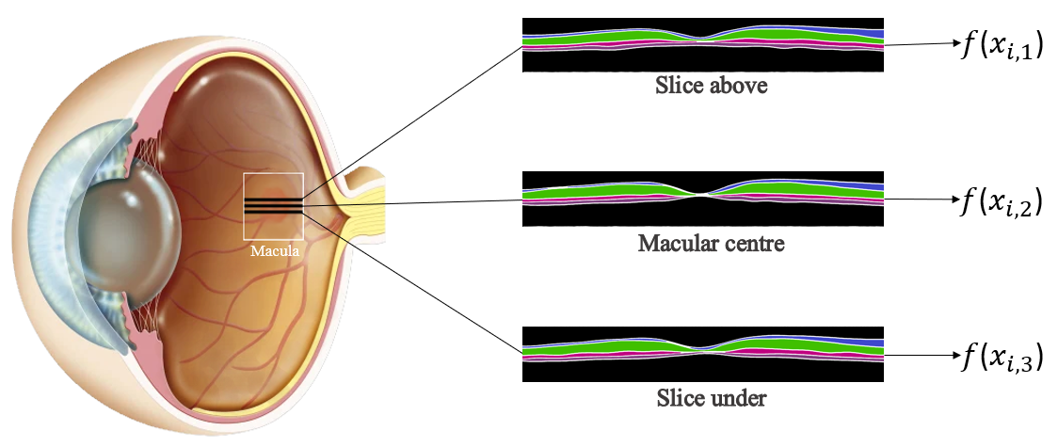
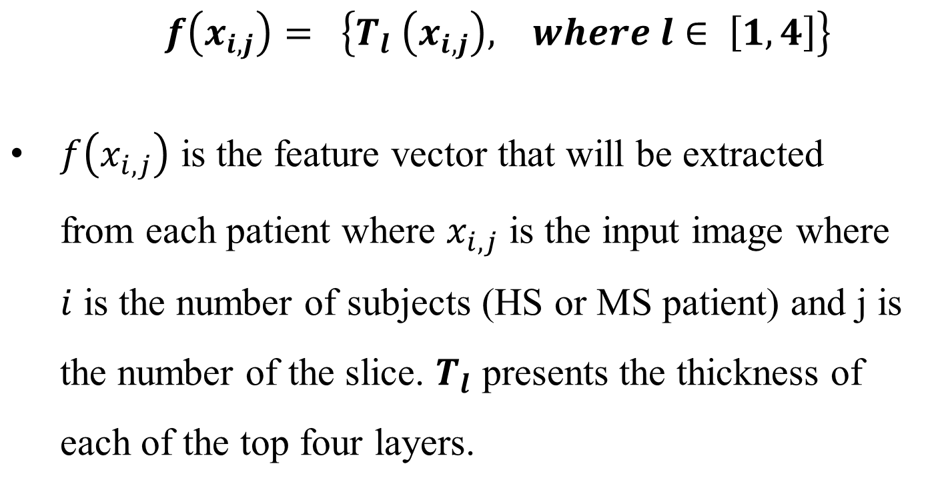
INTRODUCTION
STATE OF THE ART
METHODOLOGY
RESULTS
CONCLUSIONS AND PERSPECTIVES
PROPOSED APPROACH
OCT SCANS SEGMENTATION
FEATURE EXTRACTION
MS DIAGNOSIS
II. Thickness Extraction.
Four features will be extracted from each slice, the thickness of RNFL, GCL, IPL, and INL.
The extracted features will be used to train and evaluate the classification models in order to diagnose MS disease.
$f\left(x_{i,j}\right)= \left\{T_{l} \left(x_{i,j}\right), where l∈ \left[1, 4\right]\right\}$
$f\left(x_{i,j}\right)$ is the feature vector that will be extracted from each patient where $x_{i,j}$ is the input image where $i$ is the number of subjects (HS or MS patient) and j is the number of the slice. $T_{l}$ presents the thickness of each of the top four layers.
36
Notes:
Quatre caractéristiques seront extraites de chaque coupe pour trouve le vecteur $f\left(x_{i,j}\right)= \left\{T_{l} \left(x_{i,j}\right), where l∈ \left[1, 4\right]\right\}$
Ou où 𝑥_(𝑖,𝑗) sont les image d'entrée par patient, et 𝑻_𝒍 présente l'épaisseur de chacune des quatre couches supérieures.
-------------------
-------------------
Les caractéristiques extraites seront utilisées pour entraîner et évaluer les modèles de classification afin de diagnostiquer la maladie de la SEP.
$$f\left(x_{i,j}\right)= \left\{T_{l} \left(x_{i,j}\right), where l∈ \left[1, 4\right]\right\}$$
(𝑥_(𝑖,𝑗) ) est le vecteur de caractéristiques qui sera extrait de chaque patient où 𝑥_(𝑖,𝑗) est l'image d'entrée où 𝑖 est le nombre de sujets (HS ou patient MS) et j est le numéro de la coupe

Slide 36
INTRODUCTION
STATE OF THE ART
METHODOLOGY
RESULTS
CONCLUSIONS AND PERSPECTIVES
PROPOSED APPROACH
OCT SCANS SEGMENTATION
FEATURE EXTRACTION
MS DIAGNOSIS
Proposed Approach:
Retinal OCT Layers segmentation.
Extracting the thickness of the top four layers.
Ensemble learning Classification.
37
Notes:
Après l'extraction des vecteurs caractéristiques, on va l'utiliser pour classifier les patients SEP et les sujets sains

Slide 37
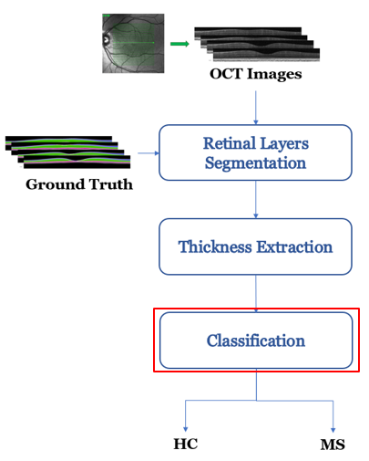
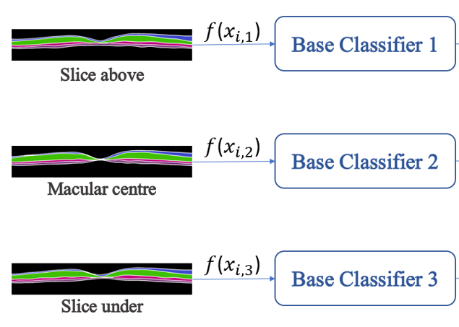
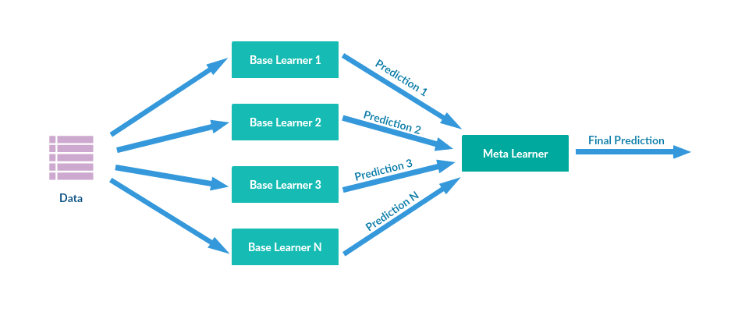
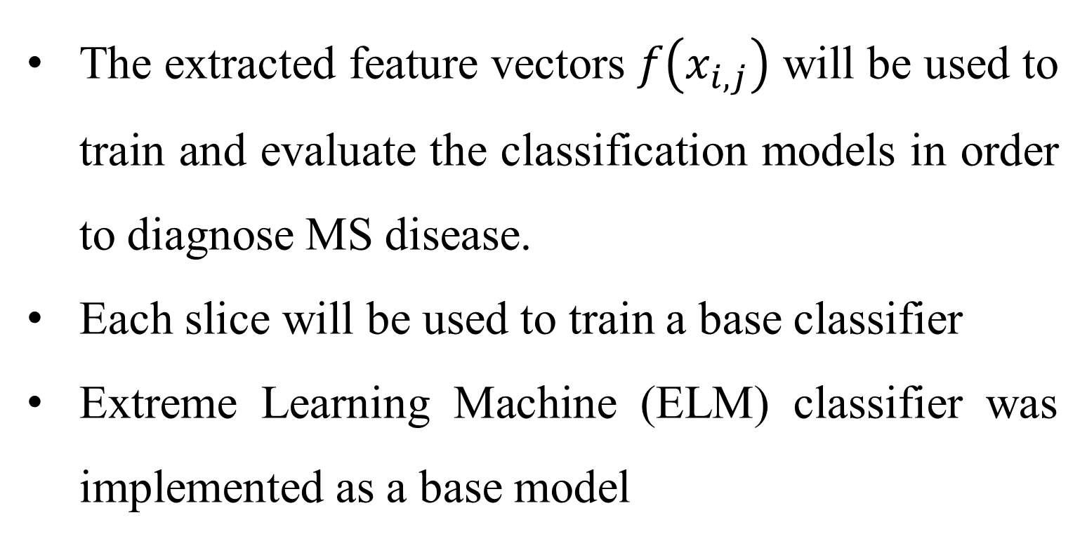
INTRODUCTION
STATE OF THE ART
METHODOLOGY
RESULTS
CONCLUSIONS AND PERSPECTIVES
PROPOSED APPROACH
OCT SCANS SEGMENTATION
FEATURE EXTRACTION
MS DIAGNOSIS
III. Ensemble learning Classification.
The extracted feature vectors $f\left(x_{i,j}\right)$ will be used to train and evaluate the classification models in order to diagnose MS disease.
Each slice will be used to train a base classifier
Extreme Learning Machine (ELM) classifier was implemented as a base model
38
Notes:
Les vecteurs de caractéristiques extraits 𝑓(𝑥_(𝑖,𝑗) ) seront utilisés pour entraîner et évaluer les modèles de classification de base.
Le classificateur ELM a été implémenté comme modèle de base.

Slide 38
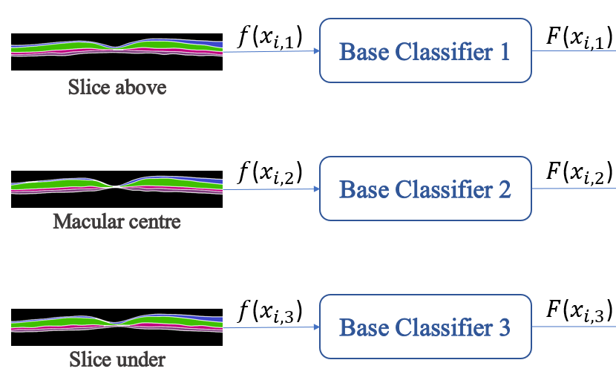
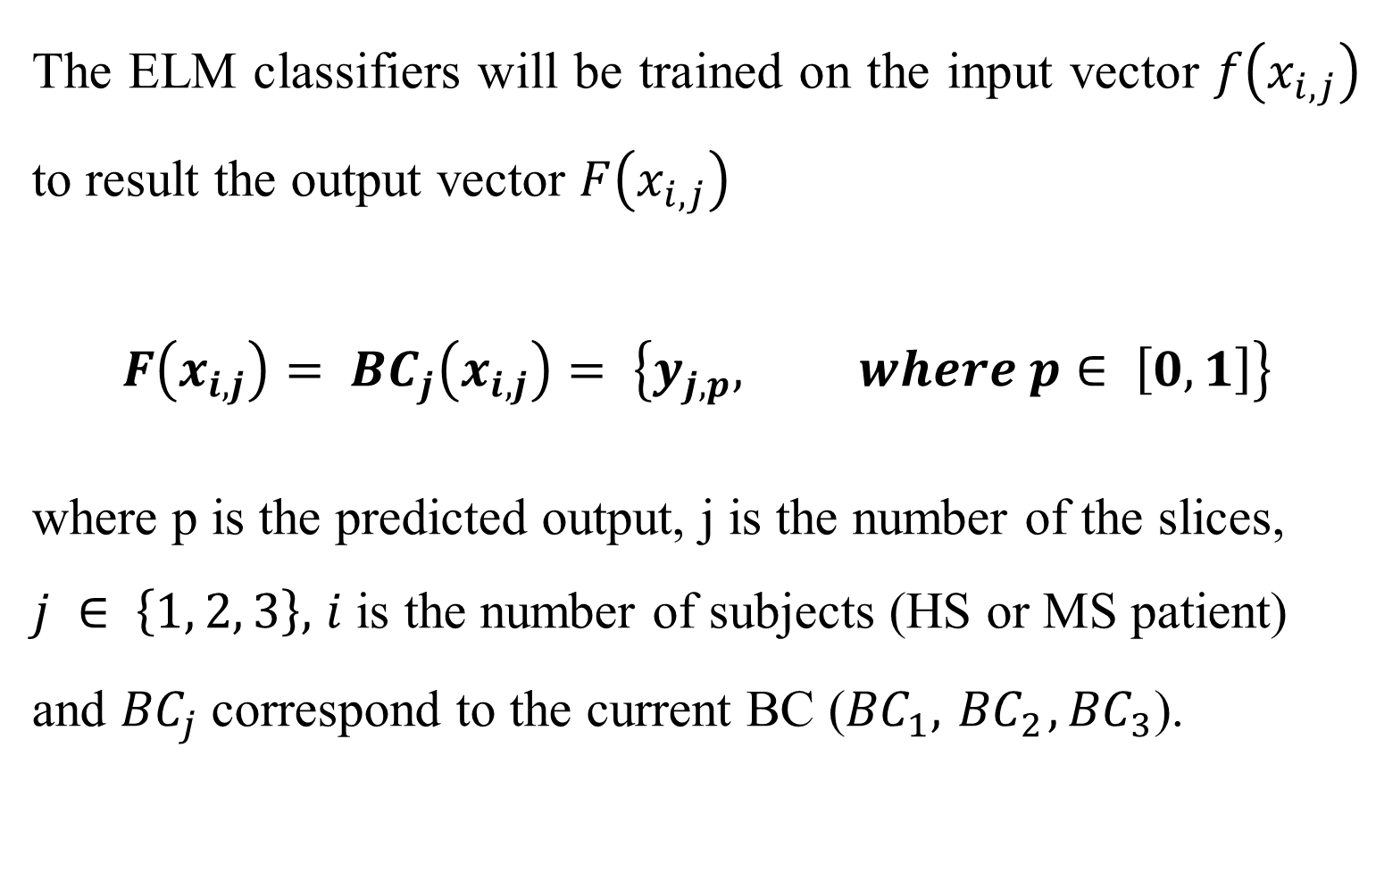
INTRODUCTION
STATE OF THE ART
METHODOLOGY
RESULTS
CONCLUSIONS AND PERSPECTIVES
PROPOSED APPROACH
OCT SCANS SEGMENTATION
FEATURE EXTRACTION
MS DIAGNOSIS
III. Ensemble learning Classification.
The ELM classifiers will be trained on the input vector $f\left(x_{i,j}\right)$ to result the output vector $F\left(x_{i,j}\right)$
$$F\left(x_{i,j}\right)= {BC}_{j}\left(x_{i,j}\right)= \left\{y_{j, p}, where p∈ \left[0,1\right]\right\}$$
where p is the predicted output, j is the number of the slices, $j ∈ \left\{1, 2, 3\right\},$ $i$ is the number of subjects (HS or MS patient) and ${BC}_{j}$ correspond to the current BC (${BC}_{1}, { BC}_{2}, {BC}_{3}$).
39
Notes:
Apre entrainer le classifieurs de base sur les vecteurs 𝑓(𝑥_(𝑖,𝑗)) on va obtenir le vecteur de caractéristiques de sortie 𝐹(𝑥_(𝑖,𝑗)), comme le montre l'équation suivante.
----------------------------
$$F\left(x_{i,j}\right)= {BC}_{j}\left(x_{i,j}\right)= \left\{y_{j, p}, where p∈ \left[0,1\right]\right\}$$
où p est la sortie prédite, j est le nombre de tranches, 𝑗 ∈ {1, 2, 3}, 𝑖 est le nombre de sujets (patient HS ou MS) and ${BC}_{j}$ correspond au BC actuel (${BC}_{1}, { BC}_{2}, {BC}_{3}$). .

Slide 39
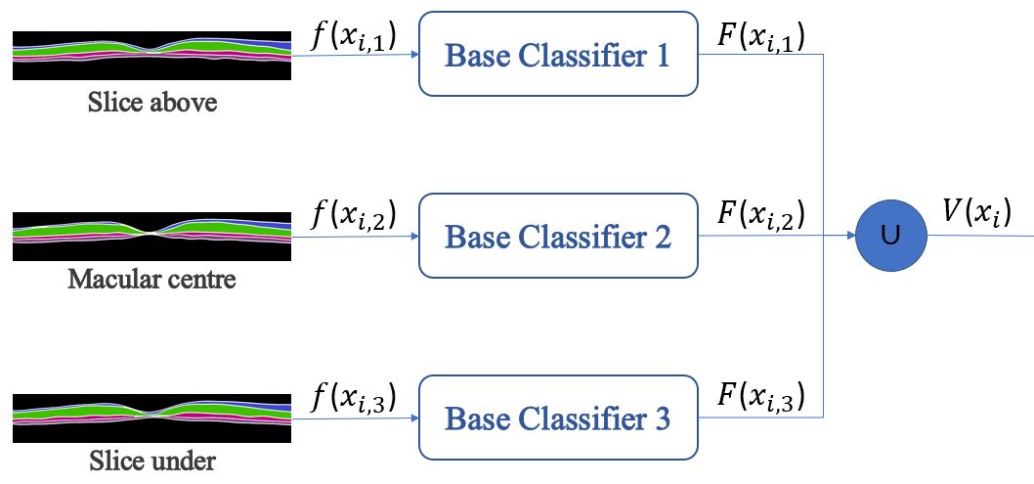
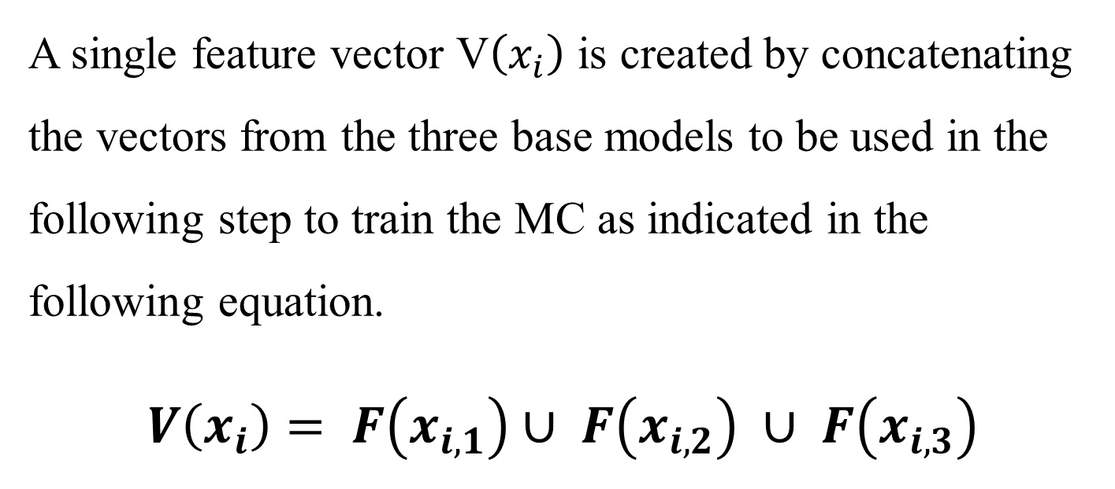
INTRODUCTION
STATE OF THE ART
METHODOLOGY
RESULTS
CONCLUSIONS AND PERSPECTIVES
PROPOSED APPROACH
OCT SCANS SEGMENTATION
FEATURE EXTRACTION
MS DIAGNOSIS
III. Ensemble learning Classification.
A single feature vector V$\left(x_{i}\right)$ is created by concatenating the vectors from the three base models to be used in the following step to train the MC as indicated in the following equation.
$$V\left(x_{i}\right)= F\left(x_{i,1}\right)∪ F\left(x_{i,2}\right) ∪ F\left(x_{i,3}\right)$$
40
Notes:
Un vecteur de caractéristiques V(𝑥_𝑖 ) est créé après l’union des vecteurs des trois modèles de base
qui seront utilisés dans l'étape suivante
--------
pour entraîner le MC comme indiqué dans l'équation suivante.
𝑽(𝒙_𝒊 ) est l'union des 3 vecteurs de caractéristiques F(𝒙_𝒊 )

Slide 40
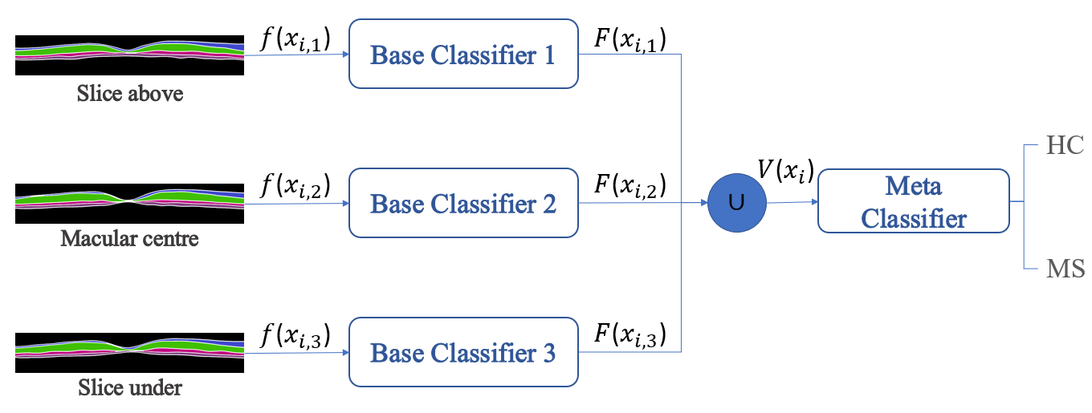
INTRODUCTION
STATE OF THE ART
METHODOLOGY
RESULTS
CONCLUSIONS AND PERSPECTIVES
PROPOSED APPROACH
OCT SCANS SEGMENTATION
FEATURE EXTRACTION
MS DIAGNOSIS
III. Ensemble learning Classification.
After training the BC, their outputs vectors $F\left(x_{i,1}\right)$ will be aggregated into a single feature vector $V\left(x_{i}\right)$ to train the MC that will result in the final prediction MS patient or Healthy Subject.
41
Notes:
Après l'entraînement des BC, leurs vecteurs de sortie 𝐹(𝑥_(𝑖,1) ) seront agrégés en un seul vecteur caractéristique 𝑉(𝑥_𝑖 ) pour entraîner le MC qui va donnée à la prédiction finale.

Slide 41
INTRODUCTION
STATE OF THE ART
METHODOLOGY
RESULTS
CONCLUSIONS AND PERSPECTIVES
PROPOSED APPROACH
OCT SCANS SEGMENTATION
FEATURE EXTRACTION
MS DIAGNOSIS
III. Ensemble learning Classification.
Choice of Meta classifier (MC):
Several MCs will be implemented.
Grid search Hyper-parameters Tuning | Parameters | Range
Classifiers | Parameters | Range
ELM | Alpha | 1e-2, 1e-4 and 4e-7
 | Number of neurons | 10, 40 and 90
 | Activation function | tanh, sigmoid, ReLU and linear
SVM | C | 0.01, 0.1, 1, 10, and 100
 | gamma | 0.01, 0.1, 1, 10, and 100
 | kernel | linear, RBF, and polynomial
KNN | Number of neighbors | Between 2 and 8
 | Leaf size | 2, 8, and 10
 | Power parameter | 2
XGBoost | Tree number | 10, 40, and 80
 | Learning rate | Between 1e-02 and 1e-05
 | Tree depth | 1, 2, 4, and 8
Random Forest | Tree number | 400
 | Number of features | 1, 2, 4, 6, and 8
 | Tree depth | 1, 2, 4, 6, and 8
ELM, Support vector machine (SVM), K-nearest neighbors (KNN), Extreme Gradient Boosting (XGBoost), and random forest algorithms.
Hyper-parameters Tuning with Grid search:
Grid Search is used to estimate the performance for each combination of all the provided hyper-parameters and their metric values and finds the best hyper-parameter combination that can afford the best performance.
42
Notes:
Plusieurs MC seront mis en œuvre, afin de sélectionner le MC qui peut offrir de meilleures performances.
Grid Search est utilisée pour estimer la performance pour chaque combinaison de tous les hyperparamètres fournis.

Slide 42
PLAN
Introduction
State of The Art
Methodology
Experiments and results
Conclusion & Future Work
Notes:
Passant a la partie d’experimentation et resultats

Slide 43
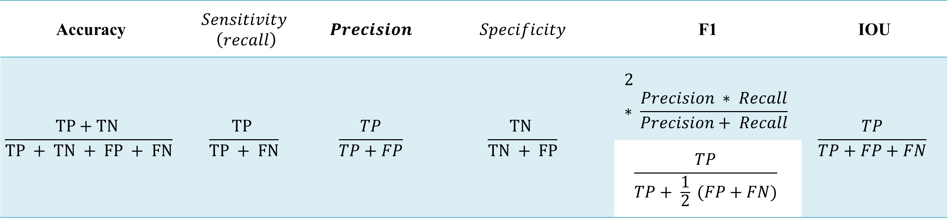
INTRODUCTION
STATE OF THE ART
METHODOLOGY
RESULTS
CONCLUSIONS AND PERSPECTIVES
EVALUATION METRICS
DATASET
OCT SCANS SEGMENTATION
MS DETECTION
To measure the classification and segmentation models’ performance, we used multiple metrics such as accuracy, precision, recall, specificity F1-score et IoU. Each one of these metrics is depicted in the following equations:
Accuracy | $$Sensitivity$$ $$\left(recall\right)$$ | $$Precision$$ | $$Specificity$$ | F1 | IOU
$$\frac{TP+TN }{TP + TN + FP + FN}$$ | $$\frac{TP }{TP + FN}$$ | $$\frac{TP}{TP+FP}$$ | $$\frac{TN }{TN + FP}$$ | $$2 ∗ \frac{Precision ∗ Recall}{Precision+ Recall}$$ | $$\frac{TP}{TP+FP+FN}$$
 |  |  |  | $$\frac{TP}{TP+ \frac{1}{2} (FP+FN)}$$
Where TP, TN, FP, and FN, respectively stand for True Positives, True Negatives, False Positives, and False Negatives.
44
Notes:
Voila les metriques qu’on va utilize pour evaluer notre approche

Slide 44
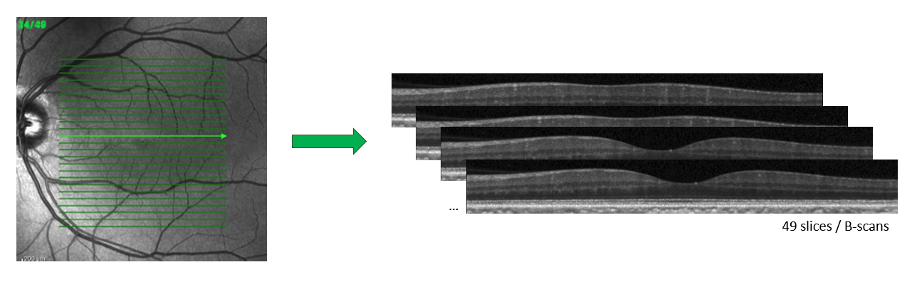
INTRODUCTION
STATE OF THE ART
METHODOLOGY
RESULTS
CONCLUSIONS AND PERSPECTIVES
EVALUATION METRICS
DATASET
OCT SCANS SEGMENTATION
MS DETECTION
Dataset
The validation of the proposed method for the segmentation and detection of the retinal layers was performed using a publicly available dataset published by Yufan He et al. (2020)
The data contains 35 3D volumes, compromising 14 healthy controls and 21 patients with MS.
Each subject is made up of a succession of 49 2D slices (B-scan).
45
Notes:
La validation de la méthode proposée pour la segmentation et la détection des couches rétiniennes a été effectuée à l'aide d'une base de données accessible au public
publié par Yufan He et al. 2020
La base contient 35 volumes 3D, contient 14 contrôles sains et 21 patients atteints de SEP.
Chaque sujet est composé d'une succession de 49 coupes 2D (B-scan).

Slide 45
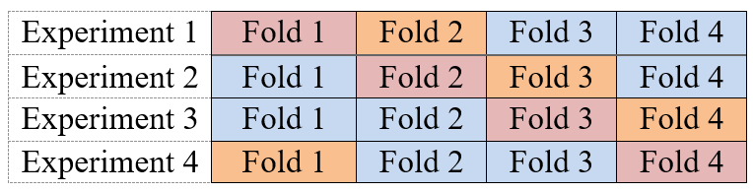
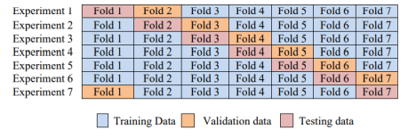
INTRODUCTION
STATE OF THE ART
METHODOLOGY
RESULTS
CONCLUSIONS AND PERSPECTIVES
EVALUATION METRICS
DATASET
OCT SCANS SEGMENTATION
MS DETECTION
Dataset
Cross validation
Curved data
OCT Scans dataset
 | Flat OCT images | Curved OCT images
Image size | (512 * 512) | (512 * 512)
Total number of images | 12930 images | 490
Augmented images | - | 2500 images
Cross validation folds | 7 folds (1840 images /fold) | 4 folds (625images /fold)
Training | 9240 images | 1250 images
Validation | 1840 images | 625 images
Test | 1840 images | 625 images
Flat data
46
Notes:
Pour utilisé ces images dans l’evaluation de notre approche
on a appliqué la technique de cross validation ou validation croisée
qui est une méthode statistique qui permet d'évaluer les performances des modeles ML

Slide 46
INTRODUCTION
STATE OF THE ART
METHODOLOGY
RESULTS
CONCLUSIONS AND PERSPECTIVES
EVALUATION METRICS
DATASET
OCT SCANS SEGMENTATION
MS DETECTION
Used hyperparameters in the OCT segmentation models
Hyper-parameter | Flat OCT Segmentation model | Curved OCT Segmentation model
Learning rate | 0.1 | 0.00001
Dropout | 0.1 | 0.7
Batch size | 2 | 2
Loss function | categorical cross-entropy | categorical cross-entropy
Activation function | SoftMax | SoftMax
Optimizer | Adam | Adam
Number of epochs | 50 | 20
47
Notes:
Voila les hyper parametres final de segmentation des images plat et des images courbé
Fonction de perte; categorical cross entropy
La function d’activation softmax

Slide 47
INTRODUCTION
STATE OF THE ART
METHODOLOGY
RESULTS
CONCLUSIONS AND PERSPECTIVES
EVALUATION METRICS
DATASET
OCT SCANS SEGMENTATION
MS DETECTION
Segmentation results summary
 | Flat OCT segmentation model | Curved OCT segmentation model
Accuracy | 0.94 | 0.91
Loss | 0.13 | 0.17
IoU score | 0.78 | 0.64
recall | 0.943 | 0.90
Precision | 0.94 | 0.91
F1 | 0.91 | 0.90
48
Notes:
Ce table presente les perfonmance obtenu dan la partie du teste de architectures unet

Slide 48
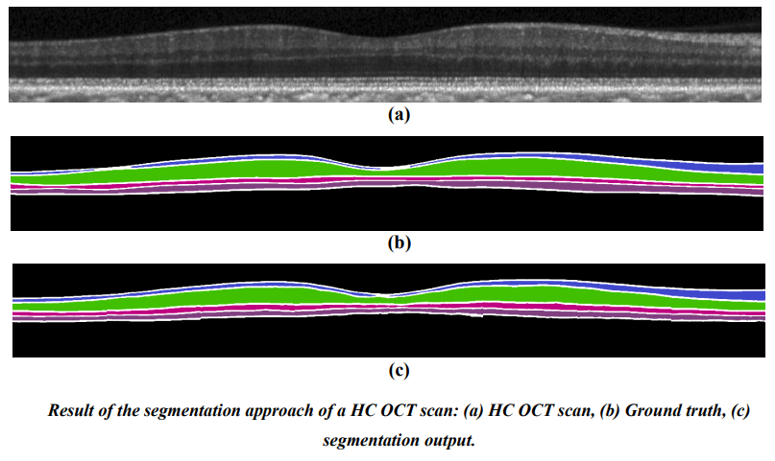
INTRODUCTION
STATE OF THE ART
METHODOLOGY
RESULTS
CONCLUSIONS AND PERSPECTIVES
EVALUATION METRICS
DATASET
OCT SCANS SEGMENTATION
MS DETECTION
49
Notes:
Voila qq image segmenter, c est la resultat de segmentation et b est la vérité-terrain dune image saine

Slide 49
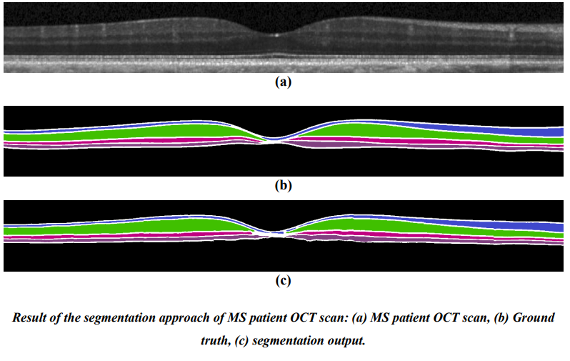
INTRODUCTION
STATE OF THE ART
METHODOLOGY
RESULTS
CONCLUSIONS AND PERSPECTIVES
EVALUATION METRICS
DATASET
OCT SCANS SEGMENTATION
MS DETECTION
50
Notes:
Cela et une image pathologie

Slide 50
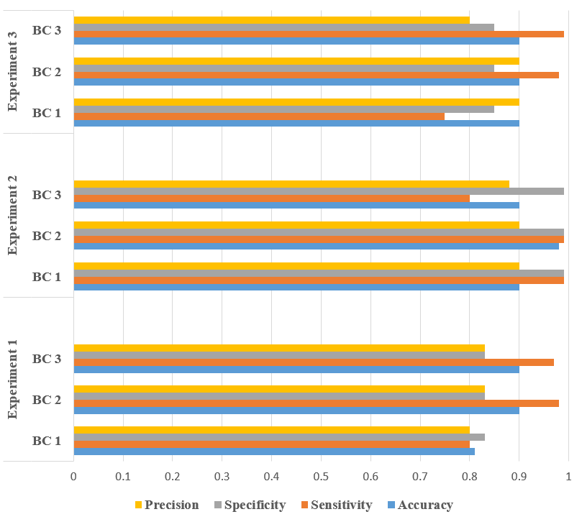
INTRODUCTION
STATE OF THE ART
METHODOLOGY
RESULTS
CONCLUSIONS AND PERSPECTIVES
EVALUATION METRICS
DATASET
OCT SCANS SEGMENTATION
MS DETECTION
Classification results: Base classifiers
Cross validation: 3-folds
11 subject (MS=7, HC=5) /fold
51
Notes:
Passant a la classification des feature,
Et voila les resultats de classifieurs de base dans les 3 experimentations qu’ona fait

Slide 51
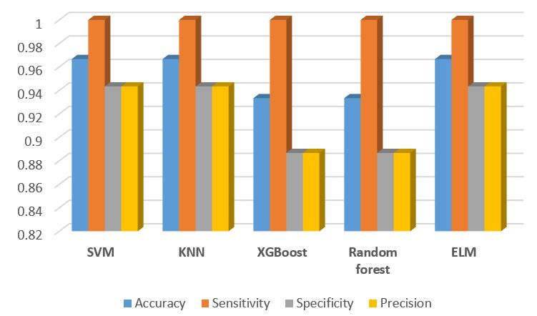
INTRODUCTION
STATE OF THE ART
METHODOLOGY
RESULTS
CONCLUSIONS AND PERSPECTIVES
EVALUATION METRICS
DATASET
OCT SCANS SEGMENTATION
MS DETECTION
Classification results: Meta classifier
 | Accuracy | Sensitivity | Specificity | Precision
ELM | 0.96 | 1 | 0.94 | 0.94
SVM | 0.96 | 1 | 0.94 | 0.94
KNN | 0.96 | 1 | 0.94 | 0.94
XGBoost | 0.93 | 1 | 0.88 | 0.88
Random forest | 0.93 | 1 | 0.88 | 0.88
52
Notes:
Pour le meta classifieur, ona tester tout les classifieur selectioné, ;
elm svm et knn ont donne les Meilleur resultats avec 0.96 acc/ 1 pour la sensitivité, pour la specificite et la precision s

Slide 52
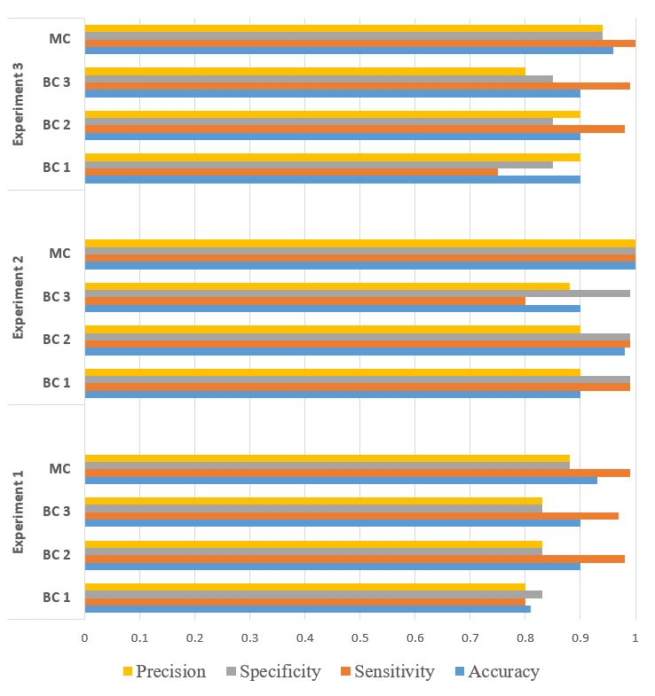
INTRODUCTION
STATE OF THE ART
METHODOLOGY
RESULTS
CONCLUSIONS AND PERSPECTIVES
EVALUATION METRICS
DATASET
OCT SCANS SEGMENTATION
MS DETECTION
Classification results: Meta classifier
ELM as a Meta classifier
Experiment 1
 | Accuracy | Sensitivity | Specificity | Precision
BC 1 | 0.81 | 0.8 | 0.83 | 0.8
BC 2 | 0.90 | 1.0 | 0.83 | 0.83
BC 3 | 0.90 | 1.0 | 0.83 | 0.83
MC | 0.96 | 1.0 | 0.94 | 0.94
Experiment 2
BC 1 | 0.90 | 0.8 | 1.0 | 1.0
BC 2 | 1.0 | 1.0 | 1.0 | 1.0
BC 3 | 0.90 | 0.8 | 1.0 | 1.0
MC | 1 | 1 | 1 | 1
Experiment 3
BC 1 | 0.90 | 0.75 | 1.0 | 1.0
BC 2 | 1.0 | 1.0 | 1.0 | 1.0
BC 3 | 0.90 | 1.0 | 0.83 | 0.8
MC | 0.96 | 1.0 | 0.94 | 0.94
53
Notes:
ELM est selection comme meta classifieur,
Voila le tablau qui illustre les resultats finale du classification.
--------------------
On remarque que les meta classifieur ont donné des meilleures performances par rapport aux classificateurs de base dans les 3 expérimentation.

Slide 53
INTRODUCTION
STATE OF THE ART
METHODOLOGY
RESULTS
CONCLUSIONS AND PERSPECTIVES
EVALUATION METRICS
DATASET
OCT SCANS SEGMENTATION
MS DETECTION
Comparative study
 | Classifier | Dataset | Accuracy | Specificity | sensitivity | precision
Carlo Cavaliere et al. | SVM | 48 MS & 48 HS | 89% ± 2% | 92 | 89 | -
Amaya Perez del Palomar et al. | DT | 80 MS & 180 HS | 97.24% | 97.86% | 95.52% | -
E. Garcia-Martin et al. | MLP | 48 MS & 48 HS | 98% | - | - | -
Alberto Montolío et al. | EC | 104 HS & 108 MS | 87.7% | 88.5% | 87.0% | 88.7%
Elena Garcia-Martin et al. | FFNN | 106 MS & 115 HS | 98% | 98% | 98%
Our method | EC | 21 MS & 14 HS | 100 % | 100 % | 100 % | 100 %
54
Notes:
Pour comparer notre approche par rapport aux travaux existent on remarque que notre résultat est supérieur au celle des autres mm qu’on a une petite base

Slide 54
PLAN
Introduction
State of The Art
Methodology
Experiments and results
Conclusion & Future Work
Notes:
Voila on va terminer par une conclusion

Slide 55
INTRODUCTION
STATE OF THE ART
METHODOLOGY
RESULTS
CONCLUSIONS AND PERSPECTIVES
CONCLUSIONS
PERSPECTIVES
An automated for MS detection based on the OCT imaging
The use of clinically approved biomarkers
The use of a publicly available dataset
The segmentation of the OCT images based on a DL architecture.
The separation of the OCT data based on the shape for a better segmentation performance.
Feature extraction from the central 3 slices on the macular zone of the retina
The use of ensemble learning to classify HC and MS patients.
56
Notes:
Pour conclur
Ona proposer un approach automatisé pour la détection de la SEP basé sur l'imagerie OCT
L'utilisation des biomarqueurs cliniquement approuvés
Ona appliqué
La segmentation des images OCT basée sur une architecture DL.
L'utilisation de l'apprentissage d'ensemble pour classifier les patients HC et MS.

Slide 56
INTRODUCTION
STATE OF THE ART
METHODOLOGY
RESULTS
CONCLUSIONS AND PERSPECTIVES
CONCLUSIONS
PERSPECTIVES
Our future directions are divided into two categories: those connected to improving our proposal and those related to long-term future research paths departing from this work.
Short-term improvement proposal:
Improve the segmentation and classification metrics.
The use of different datasets.
Long-term future research paths:
provide reduction tools for researchers and organizations to help in diagnosing and monitoring the progression of MS disease and other brain and retinal diseases.
57
Notes:
Nos orientations futures sont divisées en deux catégories : celles liées à l'amélioration de notre proposition et celles liées aux pistes de recherche futures à long terme.
--------pour l'amélioration à court terme :
Améliorer les métriques de segmentation et de classification.
L'utilisation de différents bases de données.
--------Pistes de recherche futures à long terme :
fournir des outils de réduction pour les chercheurs et les organisations et d'aider au diagnostic et au suivi des maladies

Slide 57

Thank you for your attention

Slide 61
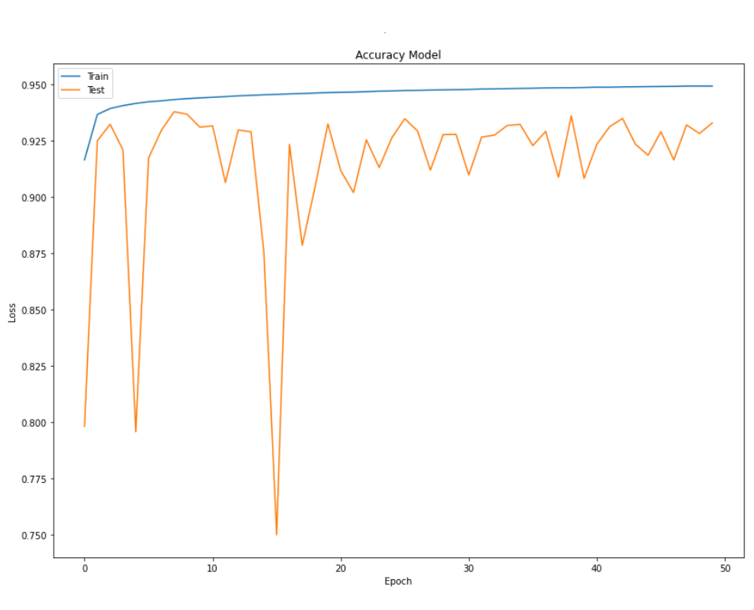
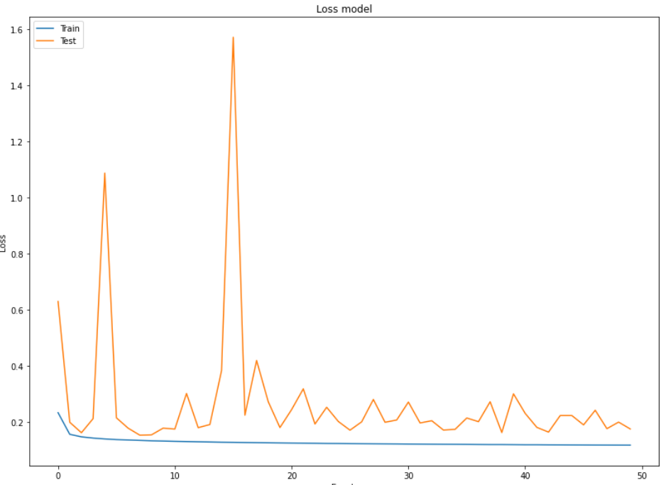

Slide 62
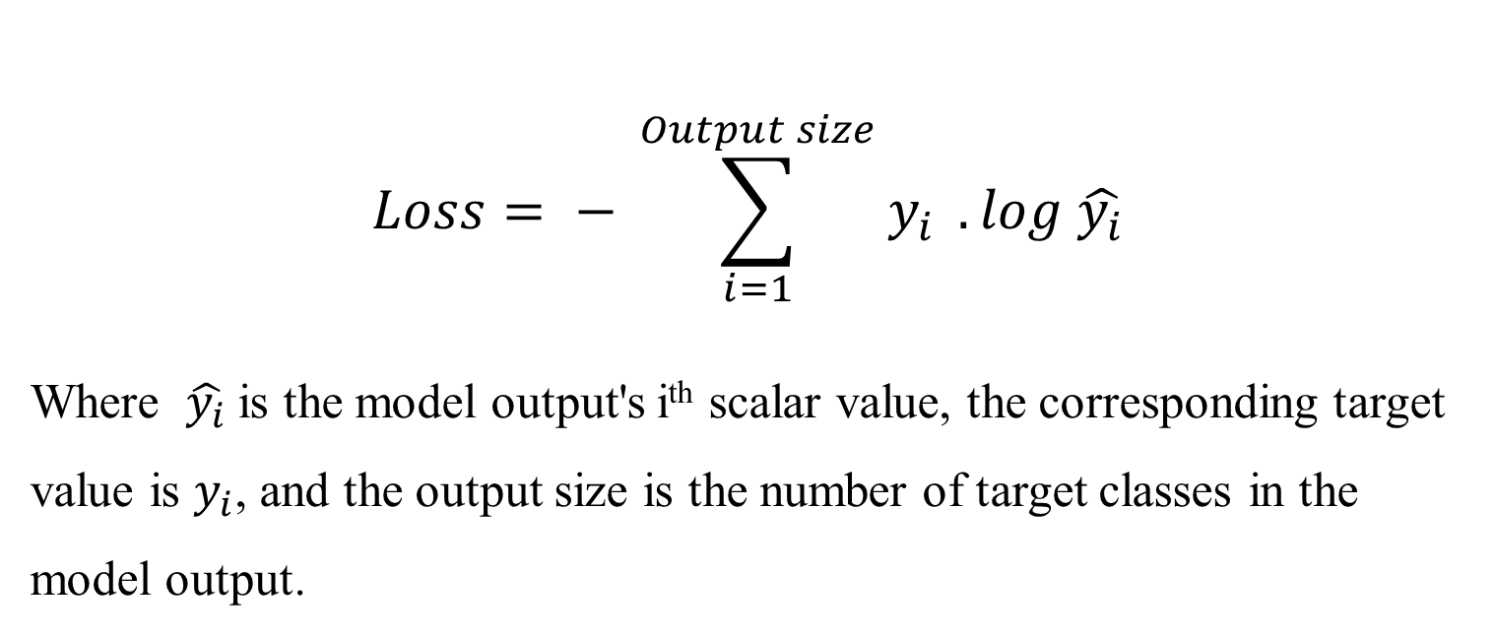
INTRODUCTION
STATE OF THE ART
METHODOLOGY
RESULTS
CONCLUSIONS AND PERSPECTIVES
PROPOSED APPROACH
OCT SCANS SEGMENTATION
FEATURE EXTRACTION
MS DIAGNOSIS
Retinal OCT Layers segmentation
4. Two deep learning models to segment both curved OCT images & flat OCT images.
U-Net architecture: Multi class segmentation
The categorical cross-entropy loss function
$$Loss= − \sum_{i=1}^{Output size}{y_{i}} . log \hat{y_{i}}$$
Where $\hat{y_{i}}$is the model output's i^{th} scalar value, the corresponding target value is $y_{i}$, and the output size is the number of target classes in the model output.

Slide 63
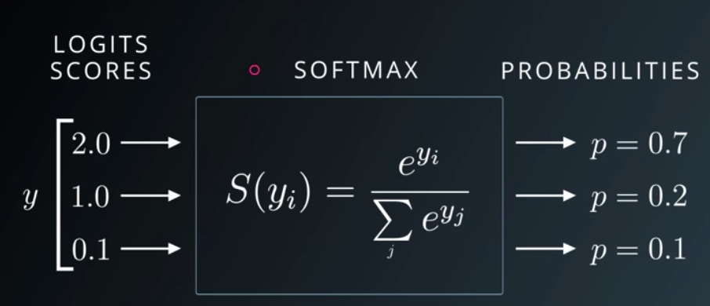
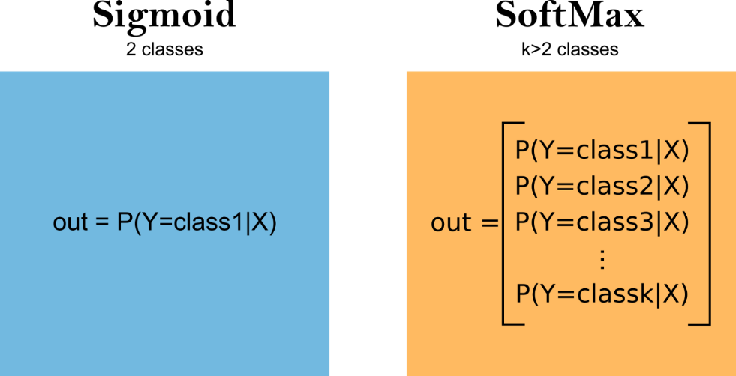
INTRODUCTION
STATE OF THE ART
METHODOLOGY
RESULTS
CONCLUSIONS AND PERSPECTIVES
PROPOSED APPROACH
OCT SCANS SEGMENTATION
FEATURE EXTRACTION
MS DIAGNOSIS
Retinal OCT Layers segmentation
4. Two deep learning models to segment both curved OCT images & flat OCT images.
U-Net architecture: Multi class segmentation
Softmax Activation function

Slide 64
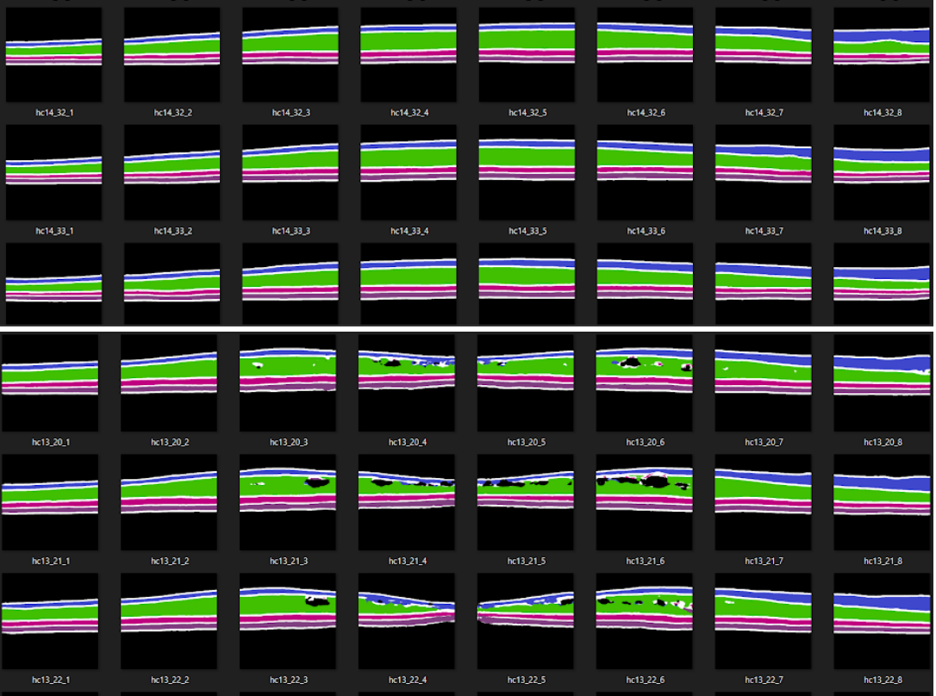
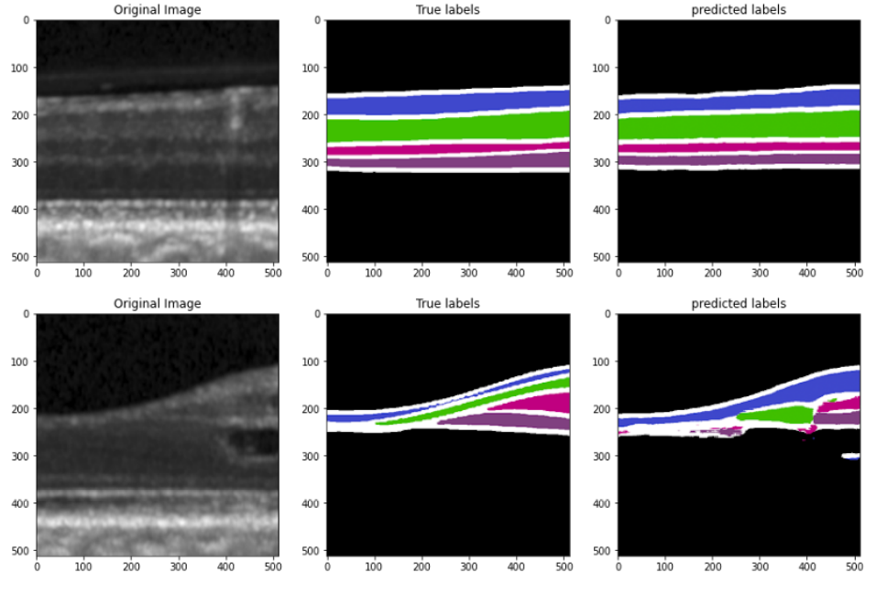

Slide 65
INTRODUCTION
STATE OF THE ART
METHODOLOGY
RESULTS
CONCLUSIONS AND PERSPECTIVES
EVALUATION METRICS
DATASET
OCT SCANS SEGMENTATION
MS DETECTION
Classification results: Base classifiers
Experiment 1
 | Accuracy | Sensitivity | Specificity | Precision
BC 1 | 0.81 | 0.8 | 0.83 | 0.8
BC 2 | 0.90 | 1.0 | 0.98 | 0.83
BC 3 | 0.90 | 1.0 | 0.97 | 0.83
Experiment 2
BC 1 | 0.90 | 0.8 | 1.0 | 0.9
BC 2 | 1.0 | 1.0 | 1.0 | 0.9
BC 3 | 0.90 | 0.8 | 1.0 | 0.88
Experiment 3
BC 1 | 0.90 | 0.75 | 0.85 | 0.9
BC 2 | 1.0 | 1.0 | 0.85 | 0.9
BC 3 | 0.90 | 1.0 | 0.85 | 0.8
51
Notes:
Passant a la classification des feature,
Et voila les resultats de classifieurs de base dans les 3 experimentations qu’ona fait

